Slide 1


Slide 2
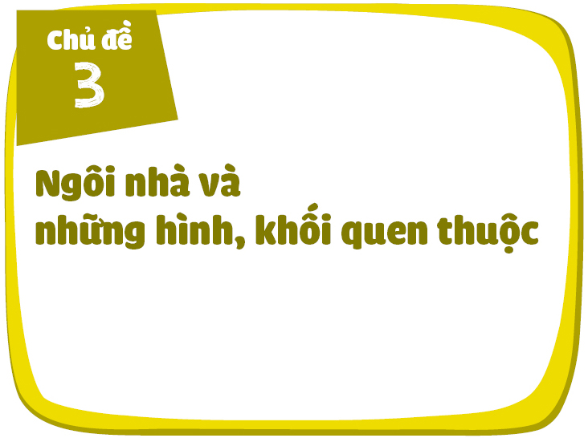
Notes:
MỤC TIÊU BÀI:
Bước đầu nhận biết được hình vuông, hình tròn, hình chữ nhật, hình tam giác và khối hộp. Vẽ, xé, dán; nặn được ngôi nhà từ hình khối đã học.

Slide 3

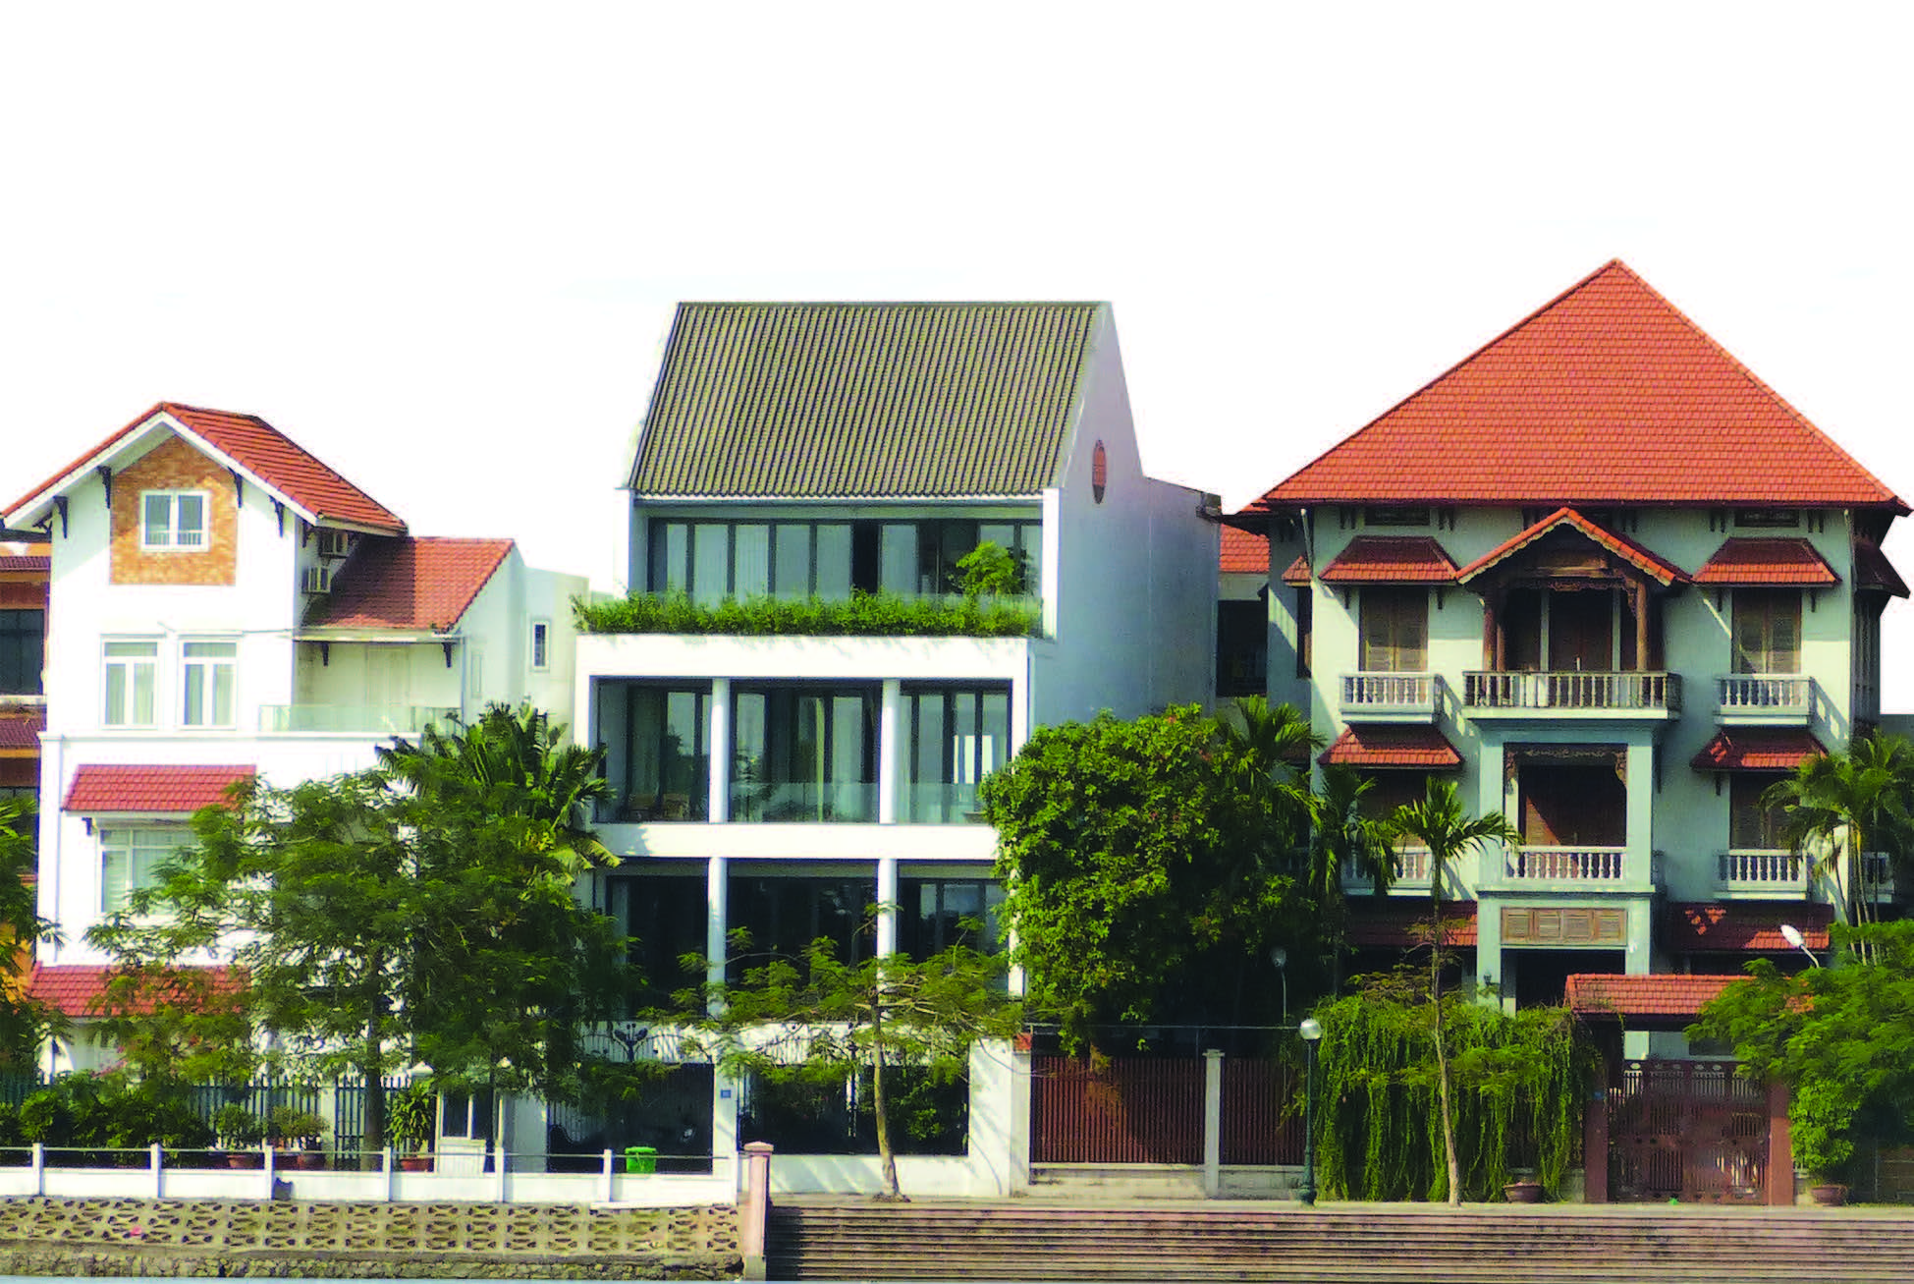
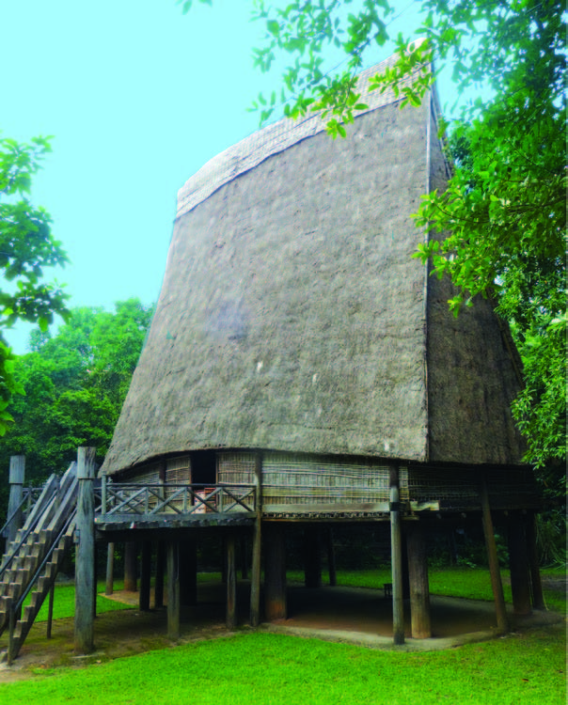
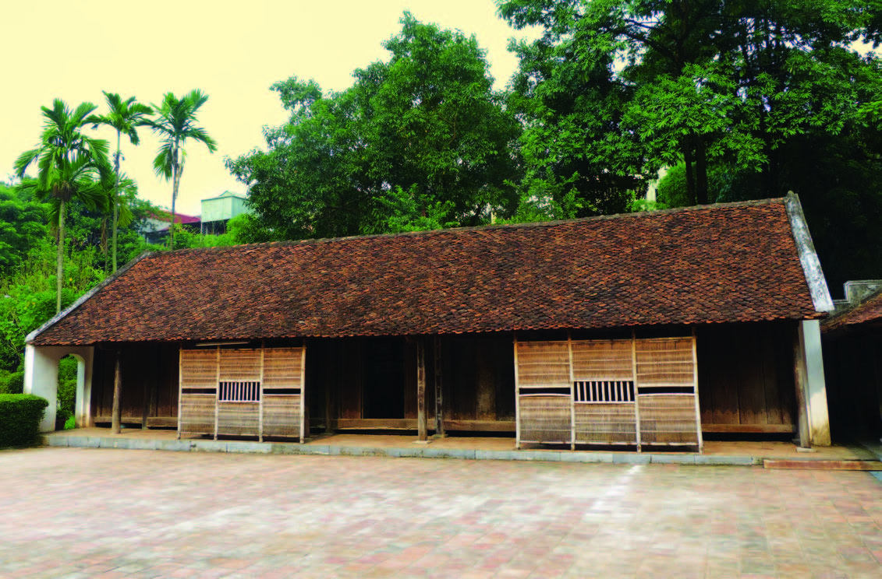
Quan sát và kể tên các bộ phận của ngôi nhà.
Notes:
HOẠT ĐỘNG KHỎI ĐỘNG:
HĐ 1: Quan sát và kể tên các bộ phận của ngôi nhà.
GV giới thiệu hình ảnh các ngôi nhà trong SHS, nêu câu hỏi gợi ý HS quan sát, phát hiện các bộ phận bên ngoài ngôi nhà, như:
+ Ngôi nhà có mấy tầng?
+ Bên ngoài ngôi nhà có các bộ phận nào?
GV giới thiệu ngôi nhà ở các vùng đồng bằng, miền núi có hình dáng khác nhau.
HS chỉ vào hình, trao đổi với bạn và kể tên những bộ phận của ngôi nhà.
Gv khuyến khích HS phát hiện, mô tả hình dạng khác nhau của nhà: mái bằng, mái chéo và các ô cửa,...

Slide 4
Quan sát và kể tên các bộ phận của ngôi nhà.
Nhà ven hồ Tây, Hà Nội. Ảnh: Đức Minh
Notes:
HOẠT ĐỘNG KHỎI ĐỘNG:
HĐ 1: Quan sát và kể tên các bộ phận của ngôi nhà.
GV giới thiệu hình ảnh các ngôi nhà trong SHS, nêu câu hỏi gợi ý HS quan sát, phát hiện các bộ phận bên ngoài ngôi nhà, như:
+ Ngôi nhà có mấy tầng?
+ Bên ngoài ngôi nhà có các bộ phận nào?
GV giới thiệu ngôi nhà ở các vùng đồng bằng, miền núi có hình dáng khác nhau.
HS chỉ vào hình, trao đổi với bạn và kể tên những bộ phận của ngôi nhà.
Gv khuyến khích HS phát hiện, mô tả hình dạng khác nhau của nhà: mái bằng, mái chéo và các ô cửa,...

Slide 5
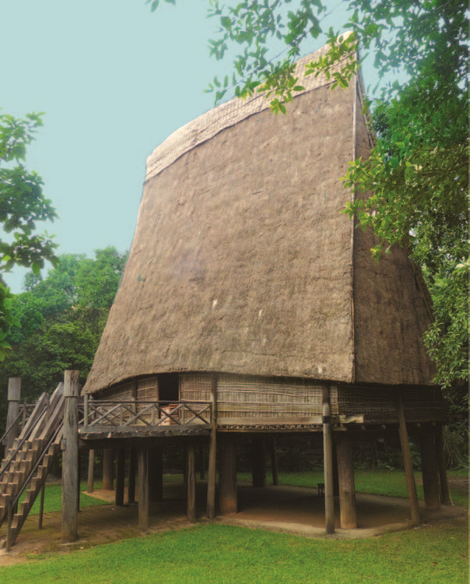
Quan sát và kể tên các bộ phận của ngôi nhà.
Ngôi nhà vùng miền núi.
Ảnh: Đức Minh
Notes:
HOẠT ĐỘNG KHỎI ĐỘNG:
HĐ 1: Quan sát và kể tên các bộ phận của ngôi nhà.
GV giới thiệu hình ảnh các ngôi nhà trong SHS, nêu câu hỏi gợi ý HS quan sát, phát hiện các bộ phận bên ngoài ngôi nhà, như:
+ Ngôi nhà có mấy tầng?
+ Bên ngoài ngôi nhà có các bộ phận nào?
GV giới thiệu ngôi nhà ở các vùng đồng bằng, miền núi có hình dáng khác nhau.
HS chỉ vào hình, trao đổi với bạn và kể tên những bộ phận của ngôi nhà.
Gv khuyến khích HS phát hiện, mô tả hình dạng khác nhau của nhà: mái bằng, mái chéo và các ô cửa,...

Slide 6
Quan sát và kể tên các bộ phận của ngôi nhà.
Ngôi nhà vùng đồng bằng.
Ảnh: Đức Minh
Notes:
HOẠT ĐỘNG KHỎI ĐỘNG:
HĐ 1: Quan sát và kể tên các bộ phận của ngôi nhà.
GV giới thiệu hình ảnh các ngôi nhà trong SHS, nêu câu hỏi gợi ý HS quan sát, phát hiện các bộ phận bên ngoài ngôi nhà, như:
+ Ngôi nhà có mấy tầng?
+ Bên ngoài ngôi nhà có các bộ phận nào?
GV giới thiệu ngôi nhà ở các vùng đồng bằng, miền núi có hình dáng khác nhau.
HS chỉ vào hình, trao đổi với bạn và kể tên những bộ phận của ngôi nhà.
Gv khuyến khích HS phát hiện, mô tả hình dạng khác nhau của nhà: mái bằng, mái chéo và các ô cửa,...

Slide 7

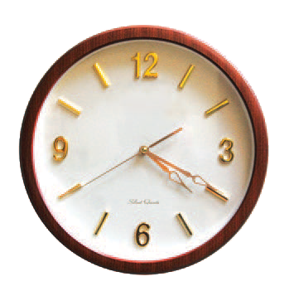


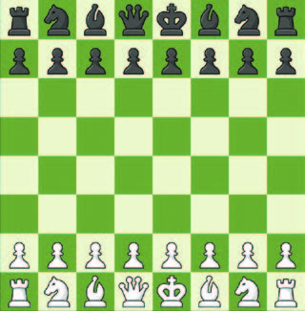
Quan sát và nhận biết một số hình quen thuộc từ
đồ vật.
Notes:
HOẠT ĐỘNG KHÁM PHÁ:
HĐ 2: Quan sát và nhận biết một số hình quen thuộc từ đồ vật.
GV hướng dẫn HS quan sát hình trong SHS. Chỉ vào hình ảnh và nêu câu hỏi cho từng vật:
+ Đây là đồ vật gì? Cạnh xung qunh đồ vật là nét gì?
+ Hình đồ vật có mấy cạnh xung quanh? Các cạnh giống nhau hay khác nhau?
HS trao đổi nhóm và trả lời câu hỏi của GV về hình dạng đồ vật từ các cạnh xunh quanh.
Sau khi trao đổi về hình dạng của các đồ vật, GV hướng dẫn HS quan sát hình tương ứng bên cạnh trong SHS, nhận dạng từng hình tương ứng.
GV gợi ý HS phát hiện sự khác nhau giữa hai hình chữ nhật ( về chiều cao, chiều dài của cạnh); hai hình tam giác khác nhau (theo cạnh nét thẳng ngang ở trên hay ở dưới và nét chéo ở hai bên).
Cửng cố kiến thức:
+ GV chỉ vào các hình không theo thứ tự và yêu cầu HS nói tên, nhận xét hình từ các cạnh xung quanh. HS khác nhận xét câu trả lời của bạn.
+ GV điều chỉnh ý kiến nếu chưa trả lời đúng về tên hình và cạnh của từng hình.

Slide 8
Quan sát và nhận biết một số hình quen thuộc từ đồ vật.
Hình tròn
Notes:
HOẠT ĐỘNG KHÁM PHÁ:
HĐ 2: Quan sát và nhận biết một số hình quen thuộc từ đồ vật.
GV hướng dẫn HS quan sát hình trong SHS. Chỉ vào hình ảnh và nêu câu hỏi cho từng vật:
+ Đây là đồ vật gì? Cạnh xung qunh đồ vật là nét gì?
+ Hình đồ vật có mấy cạnh xung quanh? Các cạnh giống nhau hay khác nhau?
HS trao đổi nhóm và trả lời câu hỏi của GV về hình dạng đồ vật từ các cạnh xunh quanh.
Sau khi trao đổi về hình dạng của các đồ vật, GV hướng dẫn HS quan sát hình tương ứng bên cạnh trong SHS, nhận dạng từng hình tương ứng.
GV gợi ý HS phát hiện sự khác nhau giữa hai hình chữ nhật ( về chiều cao, chiều dài của cạnh); hai hình tam giác khác nhau (theo cạnh nét thẳng ngang ở trên hay ở dưới và nét chéo ở hai bên).
Cửng cố kiến thức:
+ GV chỉ vào các hình không theo thứ tự và yêu cầu HS nói tên, nhận xét hình từ các cạnh xung quanh. HS khác nhận xét câu trả lời của bạn.
+ GV điều chỉnh ý kiến nếu chưa trả lời đúng về tên hình và cạnh của từng hình.

Slide 9
Quan sát và nhận biết một số hình quen thuộc từ đồ vật.
Hình chữ nhật
Notes:
HOẠT ĐỘNG KHÁM PHÁ:
HĐ 2: Quan sát và nhận biết một số hình quen thuộc từ đồ vật.
GV hướng dẫn HS quan sát hình trong SHS. Chỉ vào hình ảnh và nêu câu hỏi cho từng vật:
+ Đây là đồ vật gì? Cạnh xung qunh đồ vật là nét gì?
+ Hình đồ vật có mấy cạnh xung quanh? Các cạnh giống nhau hay khác nhau?
HS trao đổi nhóm và trả lời câu hỏi của GV về hình dạng đồ vật từ các cạnh xunh quanh.
Sau khi trao đổi về hình dạng của các đồ vật, GV hướng dẫn HS quan sát hình tương ứng bên cạnh trong SHS, nhận dạng từng hình tương ứng.
GV gợi ý HS phát hiện sự khác nhau giữa hai hình chữ nhật ( về chiều cao, chiều dài của cạnh); hai hình tam giác khác nhau (theo cạnh nét thẳng ngang ở trên hay ở dưới và nét chéo ở hai bên).
Cửng cố kiến thức:
+ GV chỉ vào các hình không theo thứ tự và yêu cầu HS nói tên, nhận xét hình từ các cạnh xung quanh. HS khác nhận xét câu trả lời của bạn.
+ GV điều chỉnh ý kiến nếu chưa trả lời đúng về tên hình và cạnh của từng hình.

Slide 10
Quan sát và nhận biết một số hình quen thuộc từ đồ vật.
Hình vuông
Notes:
HOẠT ĐỘNG KHÁM PHÁ:
HĐ 2: Quan sát và nhận biết một số hình quen thuộc từ đồ vật.
GV hướng dẫn HS quan sát hình trong SHS. Chỉ vào hình ảnh và nêu câu hỏi cho từng vật:
+ Đây là đồ vật gì? Cạnh xung qunh đồ vật là nét gì?
+ Hình đồ vật có mấy cạnh xung quanh? Các cạnh giống nhau hay khác nhau?
HS trao đổi nhóm và trả lời câu hỏi của GV về hình dạng đồ vật từ các cạnh xunh quanh.
Sau khi trao đổi về hình dạng của các đồ vật, GV hướng dẫn HS quan sát hình tương ứng bên cạnh trong SHS, nhận dạng từng hình tương ứng.
GV gợi ý HS phát hiện sự khác nhau giữa hai hình chữ nhật ( về chiều cao, chiều dài của cạnh); hai hình tam giác khác nhau (theo cạnh nét thẳng ngang ở trên hay ở dưới và nét chéo ở hai bên).
Cửng cố kiến thức:
+ GV chỉ vào các hình không theo thứ tự và yêu cầu HS nói tên, nhận xét hình từ các cạnh xung quanh. HS khác nhận xét câu trả lời của bạn.
+ GV điều chỉnh ý kiến nếu chưa trả lời đúng về tên hình và cạnh của từng hình.

Slide 11
Quan sát và nhận biết một số hình quen thuộc từ đồ vật.
Hình tam giác
Notes:
HOẠT ĐỘNG KHÁM PHÁ:
HĐ 2: Quan sát và nhận biết một số hình quen thuộc từ đồ vật.
GV hướng dẫn HS quan sát hình trong SHS. Chỉ vào hình ảnh và nêu câu hỏi cho từng vật:
+ Đây là đồ vật gì? Cạnh xung qunh đồ vật là nét gì?
+ Hình đồ vật có mấy cạnh xung quanh? Các cạnh giống nhau hay khác nhau?
HS trao đổi nhóm và trả lời câu hỏi của GV về hình dạng đồ vật từ các cạnh xunh quanh.
Sau khi trao đổi về hình dạng của các đồ vật, GV hướng dẫn HS quan sát hình tương ứng bên cạnh trong SHS, nhận dạng từng hình tương ứng.
GV gợi ý HS phát hiện sự khác nhau giữa hai hình chữ nhật ( về chiều cao, chiều dài của cạnh); hai hình tam giác khác nhau (theo cạnh nét thẳng ngang ở trên hay ở dưới và nét chéo ở hai bên).
Cửng cố kiến thức:
+ GV chỉ vào các hình không theo thứ tự và yêu cầu HS nói tên, nhận xét hình từ các cạnh xung quanh. HS khác nhận xét câu trả lời của bạn.
+ GV điều chỉnh ý kiến nếu chưa trả lời đúng về tên hình và cạnh của từng hình.

Slide 12



Vẽ đồ vật từ hình quen thuộc.
Notes:
HOẠT ĐỘNG THỰC HÀNH
HĐ 3: Vẽ đồ vật từ hình quen thuộc.
GV gợi ý HS quan sát, nhớ lại và kể tên đồ vật gần gũi trong gia đình giống hình đã học.
- GV giới thiệu

Slide 13

Hãy phát hiện và kể tên những hình em đã học
trong bài vẽ.
Notes:
HOẠT ĐỘNG VẬN DỤNG:
HĐ 4: Trao đổi, nhận xét sản phẩm.
HS giới thiệu bài vẽ của mình, nhận xét bài vẽ của bạn theo gợi ý: Hãy phát hiện và kêt tên những hình đã học trong bài vẽ.
GV tạo cơ hội HS chia sẻ ý kiến, củng cố hình đã học và cảm nhận về bài vẽ hình đồ vật đã quan sát.
Lưu ý:
Không khai thác đặc điểm “ Hình cơ bản” theo kiến thức của môn Toán học. HS khám phá kiến thức từ quan sát để nhận biết hình dáng của hình qua yếu tố nét.
Dành nhiều thời gian cho HS hoạt động thực hành.

Slide 14


Trao đổi với bạn về cách xé, dán hình vuông, hình
chữ nhật, hình tam giác.
Notes:
HOẠT ĐỘNG KHÁM PHÁ:
HĐ 5: Trao đổi với bạn cách xé, dán hình vuông, hình chữ nhât, hình tam giác.
GV giới thiệu đặc điểm các hình đã học để HS nhận biết:
+ Các hình chữ nhật, vuông, tam giác đều có cạnh xung qunh là nét thẳng.
+ Hình vuông có cạnh bằng nhau.
+ Hình chữ nhật có cạnh khác nhau về chiều rộng và chiều dài.
GV gợi ý HS quan sát hình tham khảo (SHS), trao đổi tìm hiểu cách vẽ, xé, dán hình có nét thẳng xung quanh theo câu hỏi gợi ý:
+ Để vẽ nét thẳng trên giấy thủ công thực hiện như thế nào?
+ Làm thế nào để xé giấy, dán hình?
-HS trả lời về các bước thực hiện, có thể mô tả cách làm theo hình tham khảo (SHS).

Slide 15
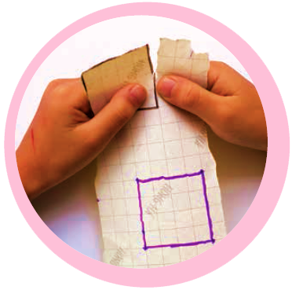
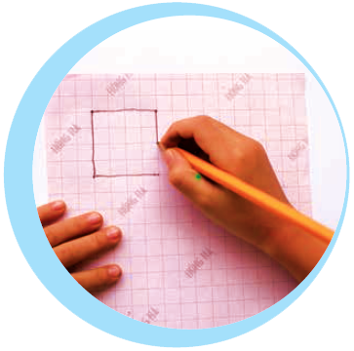
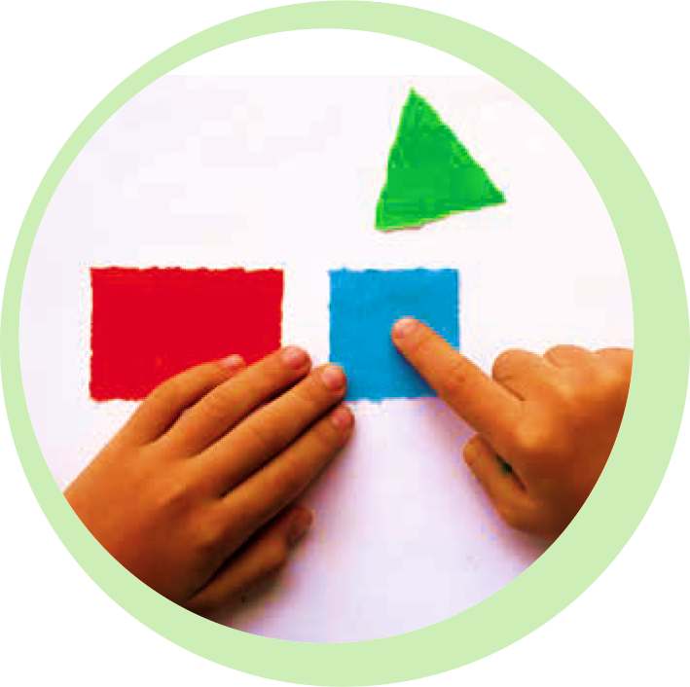
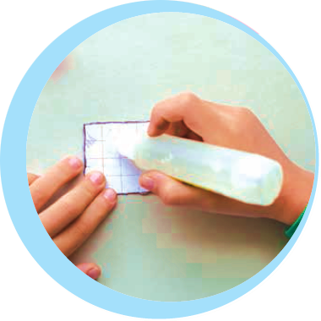
Trao đổi với bạn về cách xé, dán hình vuông, hình
chữ nhật, hình tam giác.
Notes:
HOẠT ĐỘNG KHÁM PHÁ:
HĐ 5: Trao đổi với bạn cách xé, dán hình vuông, hình chữ nhât, hình tam giác.
GV làm mẫu trước lớp các thao tác vẽ, xé, dán một hình theo từng bước ( có thể theo từng slide hình ảnh).

Slide 16

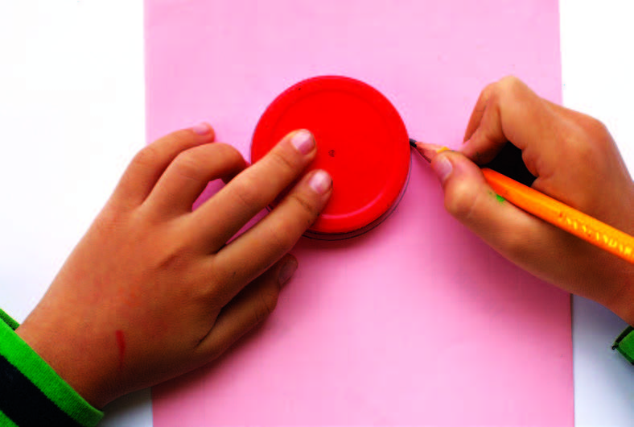
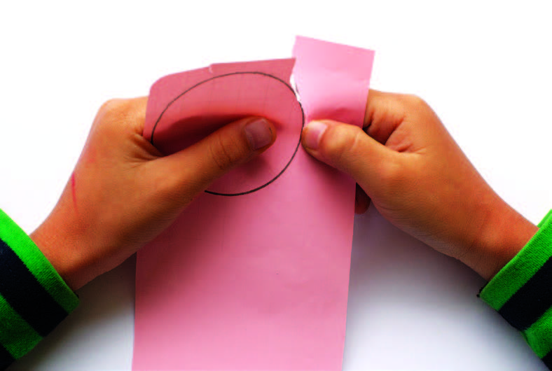
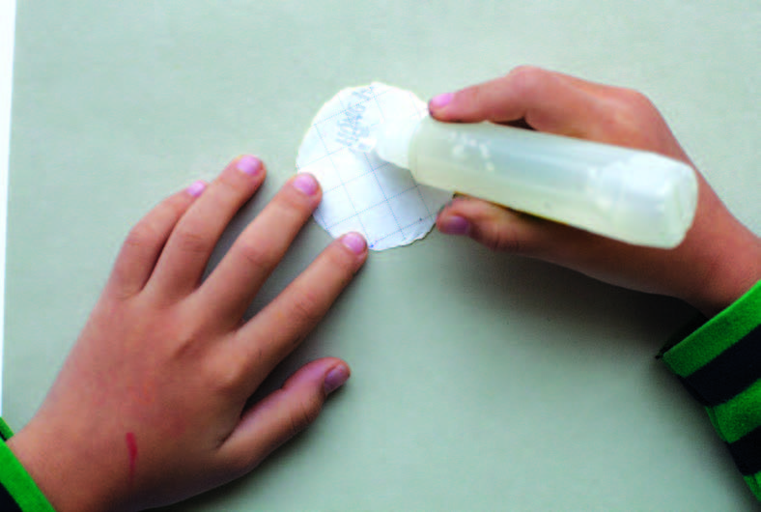
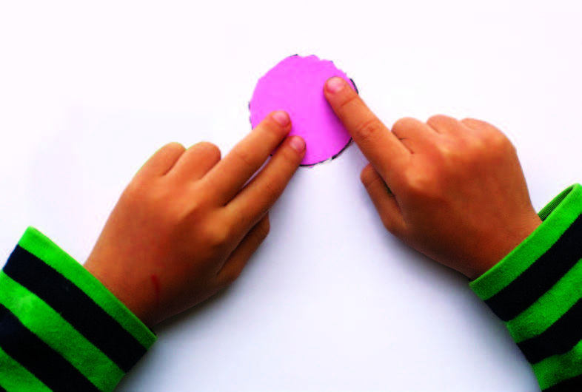
Trao đổi với bạn cách xé, dán hình tròn.
Notes:
HĐ 6: Trao đổi với bạn cách xé, dán hình tròn.
- GV gợi ý HS quan sát hình tham khảo, trao đổi với bạn để tìm hiểu và nhận biết cách vẽ, xé, dán hình tròn.

Slide 17
Trao đổi với bạn cách xé, dán hình tròn.
1
2
Notes:
HĐ 6: Trao đổi với bạn cách xé, dán hình tròn.
- GV gợi ý HS quan sát hình tham khảo, trao đổi với bạn để tìm hiểu và nhận biết cách vẽ, xé, dán hình tròn.

Slide 18
Trao đổi với bạn cách xé, dán hình tròn.
3
4
Notes:
HĐ 6: Trao đổi với bạn cách xé, dán hình tròn.
- GV gợi ý HS quan sát hình tham khảo, trao đổi với bạn để tìm hiểu và nhận biết cách vẽ, xé, dán hình tròn.

Slide 19


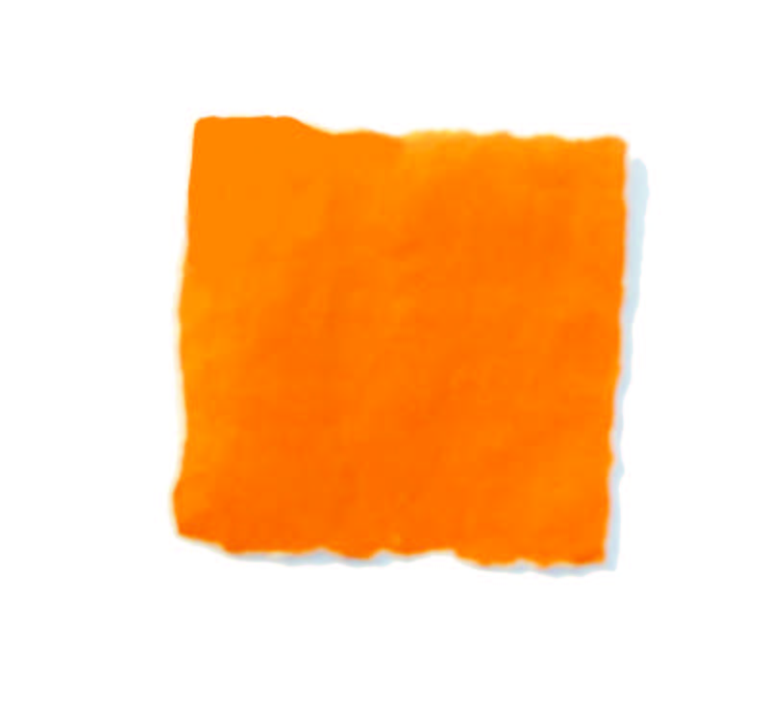


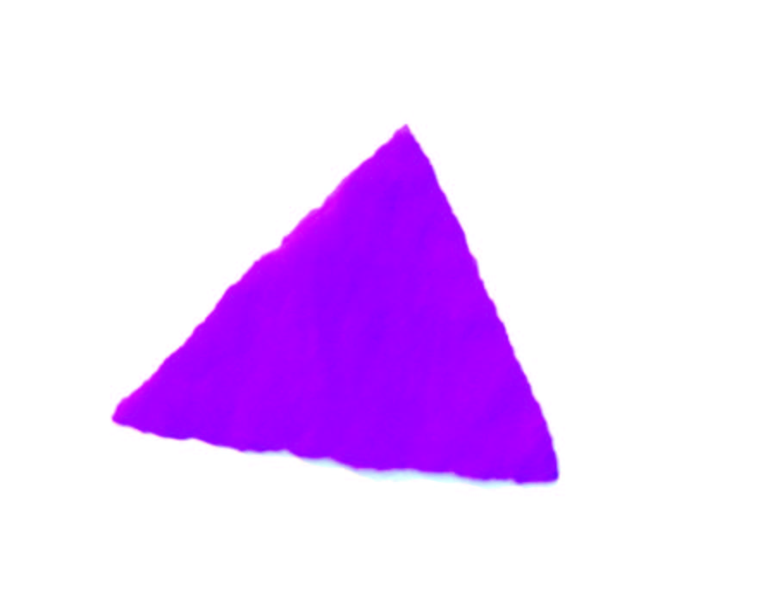
Sử dụng giấy màu xé, dán các hình đã học.
Hình tham khảo
Notes:
HOẠT ĐỘNG THỰC HÀNH:
HĐ 7: Sử dụng giấy màu xé, dán các hình đã học.

Slide 20

Trả lời câu hỏi:
Em xé, dán được những hình nào?
Notes:
HOẠT ĐỘNG VẬN DỤNG:
HĐ 8: Trao đổi, nhận xét sản phẩm.

Slide 21

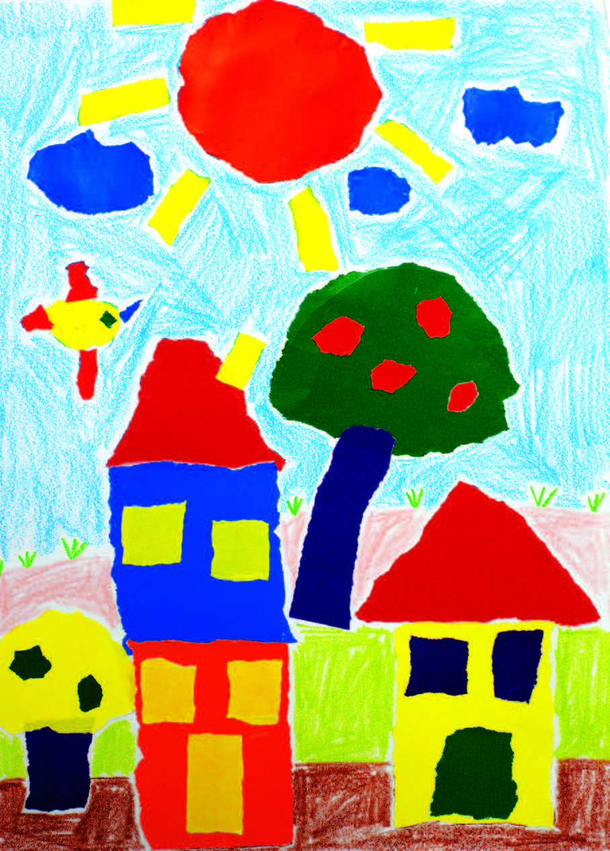
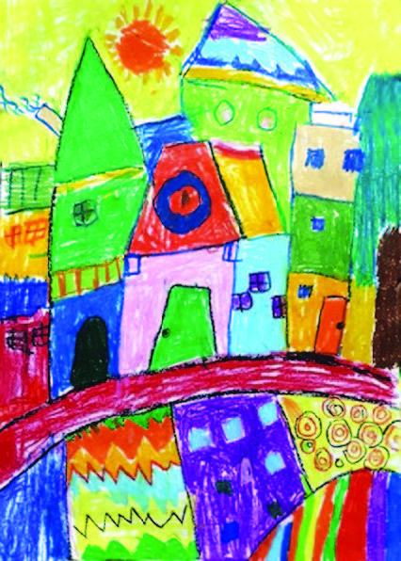
Trao đổi với bạn về hình và màu trong bức tranh
Ngôi nhà.
Nhà ông mặt trời, tranh xé dán và sáp màu, Tuấn Quang
Ngôi nhà và ông mặt trời, tranh sáp màu, Tú Chinh
Notes:
HOẠT ĐỘNG KHÁM PHÁ:
HĐ 9: Trao đổi với bạn về hình và màu trong bức tranh Ngôi nhà.
GV cho HS quán sát các bức tranh trong SHS và tìm hiểu trong nhóm về hình ngôi nhà theo một số câu hỏi gợi ý:
+ Bức tranh thể hiện các hình gì?
+ Hình nào trong tranh giống hình đã học?
+ Có những màu nào trong bức tranh?
+ Bức tranh nào vẽ màu, tranh nào xé, dán giấy màu? Bức tranhnaof kết hợp cả hai hình thức vẽ và xé, dán?
+ Bức tranh nào thể hiện ngôi nhà với những hình ảnh nào khác?

Slide 22



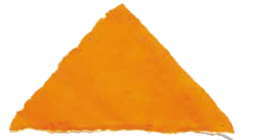




Quan sát, nhận biết cách xé, dán bức tranh có
hình ngôi nhà.
Cách xé, dán hình ngôi nhà
Notes:
HĐ 10: Quan sát, nhận biết cách xé, dán bức tranh có hình ngôi nhà.
HS quan sát và tìm hiểu cách xé, dán hình ngôi nhà và trả lời theo câu hỏi gợi ý:
+ Hình xé dán ngôi nhà có các bộ phận nào?
+ Những bộ phận của ngôi nhà giống hình gì đã học?
+ Sản phẩm ngôi nhà được thực hiện theo từng bước thế nào?

Slide 23

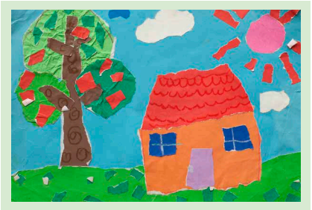
Xé, dán hoặc vẽ bức tranh có hình ngôi nhà.
Nhà em, tranh xé dán, Minh Hoàng
Notes:
HOẠT ĐỘNG THỰC HÀNH:
HĐ 11: Xé dán hoặc vẽ bức tranh có hình ngôi nhà.
GV cho HS xem tranh để nhận biết cách thể hiện khác nhau về: chất liệu (vẽ màu hay sẽ dán giấy màu), hình và màu sắc của bức tranh hoặc hình ảnh nổi bật trên tranh,...
HS tưởng tượng về bức tranh sẽ thể hiện trước khi đi vào thực hành theo gợi ý:
+ Nhà có mấy tầng?
+ Ngoài vẽ nhà, bức tranh còn có hình ảnh nào khác?
+ Màu sắc của hình và nền bức tranh nên được thể hiện thế nào để làm nổi rõ hình ngôi nhà?
+ Em sử dụng hình thức vẽ màu hay xé, dán giấy màu?

Slide 24
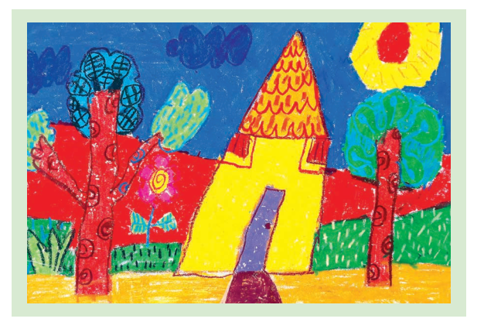
Xé, dán hoặc vẽ bức tranh có hình ngôi nhà.
Ngôi nhà có mái nhọn, tranh sáp màu, Hoàng Nam
Notes:
HOẠT ĐỘNG THỰC HÀNH:
HĐ 11: Xé dán hoặc vẽ bức tranh có hình ngôi nhà.
GV cho HS xem tranh để nhận biết cách thể hiện khác nhau về: chất liệu (vẽ màu hay sẽ dán giấy màu), hình và màu sắc của bức tranh hoặc hình ảnh nổi bật trên tranh,...
HS tưởng tượng về bức tranh sẽ thể hiện trước khi đi vào thực hành theo gợi ý:
+ Nhà có mấy tầng?
+ Ngoài vẽ nhà, bức tranh còn có hình ảnh nào khác?
+ Màu sắc của hình và nền bức tranh nên được thể hiện thế nào để làm nổi rõ hình ngôi nhà?
+ Em sử dụng hình thức vẽ màu hay xé, dán giấy màu?

Slide 25

Trả lời câu hỏi:
Em kể tên các hình, màu
có trong các bức tranh đã vẽ?
Notes:
HOẠT ĐỘNG VẬN DỤNG:
HĐ 12 Trao đổi, nhận xét sản phẩm.

Slide 26

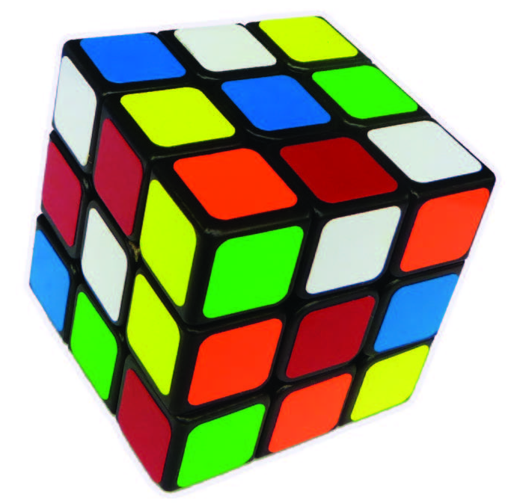
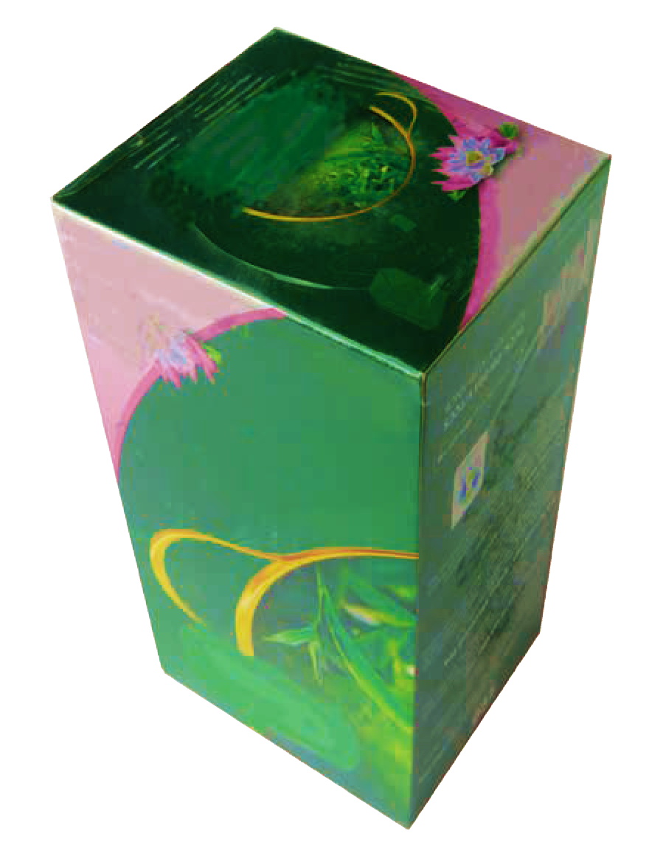
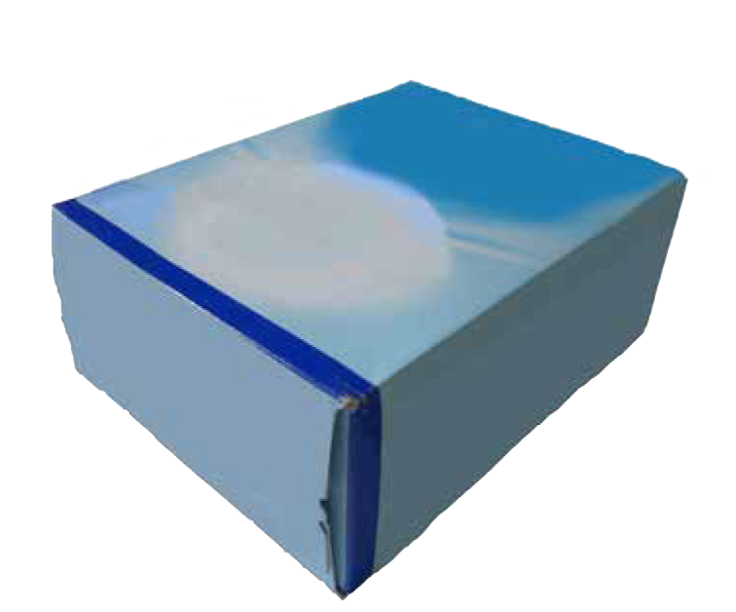
Quan sát, trao đổi với bạn về đồ vật có dạng
khối hộp.
Khối hộp vuông
Khối hộp chữ nhật
Notes:
HOẠT ĐỘNG KHÁM PHÁ:
HĐ 13: Quan sát, trao đổi với bạn về đồ vật có dạng khối hộp.
GV hướng dẫn HS quan sát hình trong SHS, chỉ vào hình và nêu câu hỏi:
+ Đây là đồ vật gì?
+ Đồ vật có mấy mặt? Mỗi mặt giống hình gì đã học?
+Hộp nào có các mặt giống nhau? Hộp nào có các mặt khác nhau?
+ Ngoài chiều rộng và chiều dài, đồ vật còn có chiều nào từ ngoài vào trong?

Slide 27

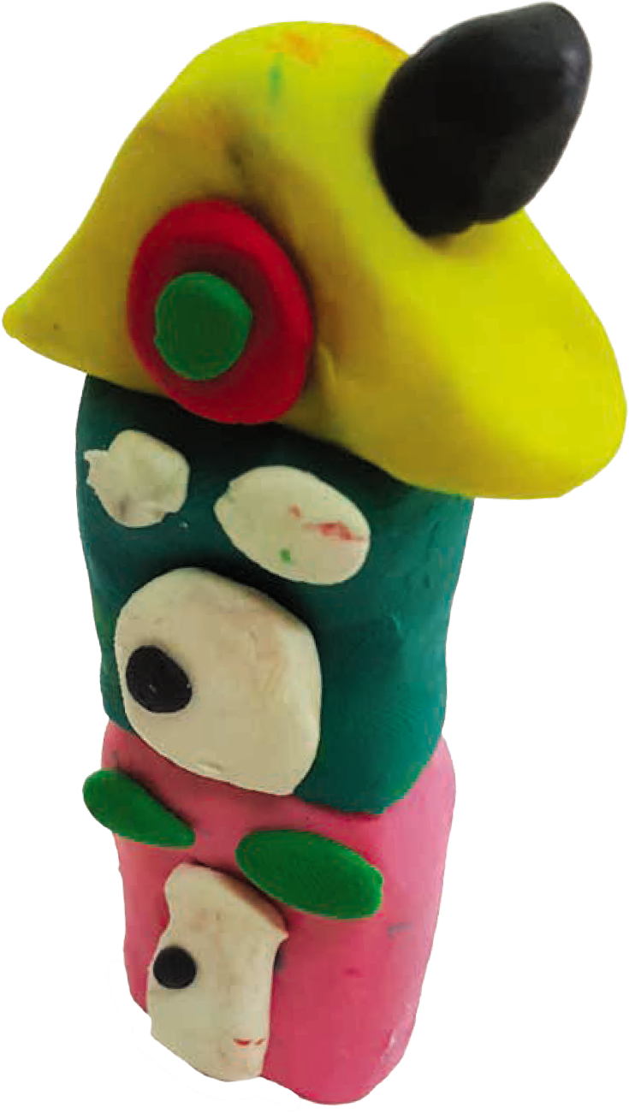
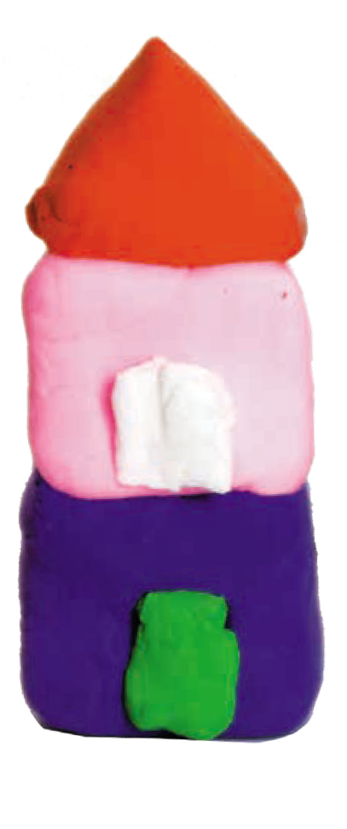
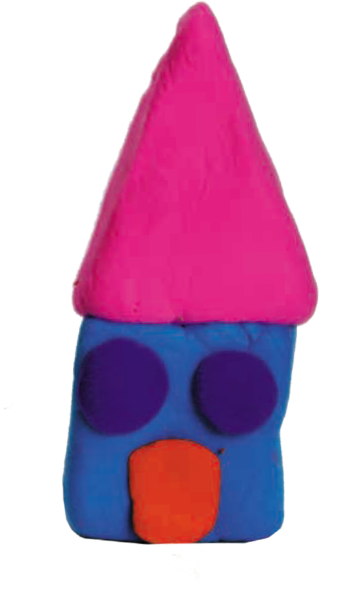
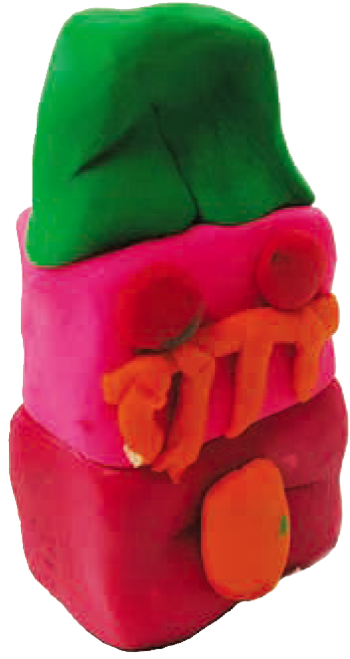
Quan sát, nhận biết các khối khác nhau của ngôi
nhà bằng đất nặn.
Nhà hai tầng,
đất nặn, Mai Lan
Ngôi nhà mái đỏ,
đất nặn, Nam Khánh
Ngôi nhà,
Đất nặn, Bảo Anh
Nhà có ống khói,
đất nặn, Bảo Trang
Notes:
HĐ 14: Quan sát, nhận biết các khối khác nhau của ngôi nhà bằng đất nặn.
- GV hướng dẫn HS quan sát hình ngôi nhà đất nặn, chỉ vào từng hình và trao đổi với bạn theo gợi ý:
+ Ngôi nhà có mấy tầng? Thể hiện các bộ phận nào?
+ Các bộ phận đó có dạng giống khối hộp gì đã biết?
+ Màu của từng bộ phận ngôi nhà đất nặn như thế nào?

Slide 28

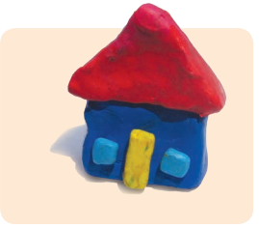
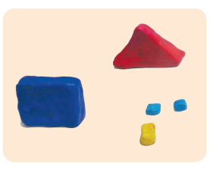
Quan sát và nói với các bạn cách nặn ngôi nhà.
Notes:
HĐ 15: Quan sát và nới với bạn cách nặn ngôi nhà.
- HS quan sát hình, tìm hiểu cách nặn ngôi nhà và trả lời theo câu hỏi gợi ý:
+ Ngôi nhà đất nặn có các bộ phận nào?
+ Ngôi nhà được nặn theo từng bước như thế nào?
GV trao đổi và chốt kiến thức:
+ Nặn từng khối bộ phận của ngôi nhà.
+ Nặn khối lớn trước, khối nỏ sau và dính ghép theo vị trí từng bộ phận để thành hình ngôi nhà.

Slide 29

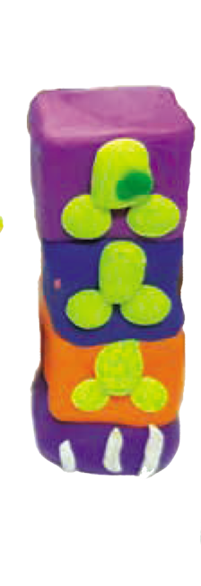
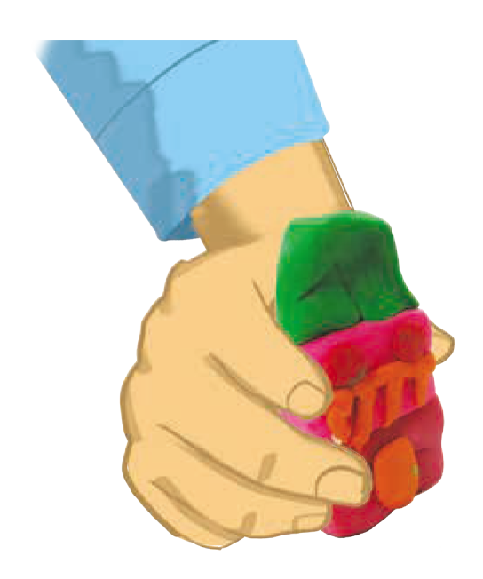
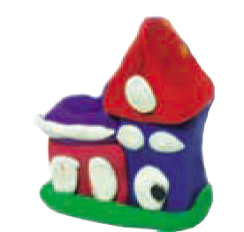
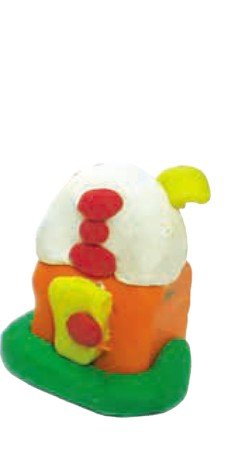
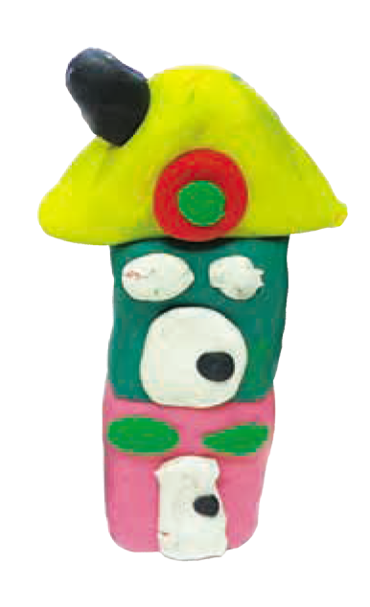

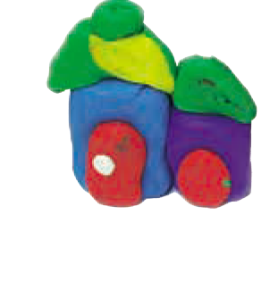
Tập nặn ngôi nhà và cùng bạn sắp sếp các sản
phẩm theo ý thích.
Sắp xếp các ngôi nhà đất nặn, Bảo Anh, Gia Hân, Tuệ Anh, An Trang, Hương Giang, Trần Quân

Slide 30

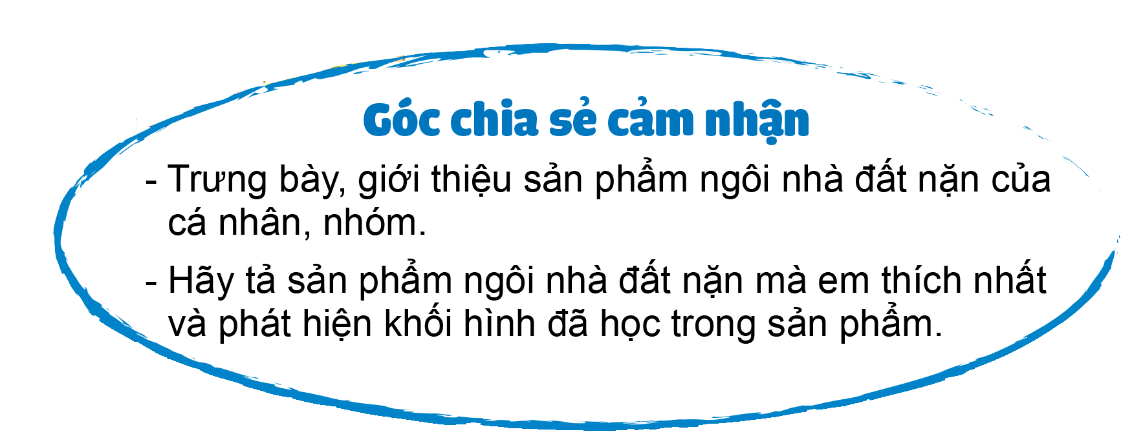
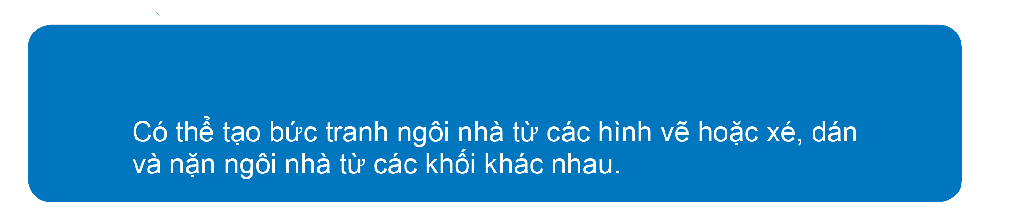

Slide 31


